Slide 1
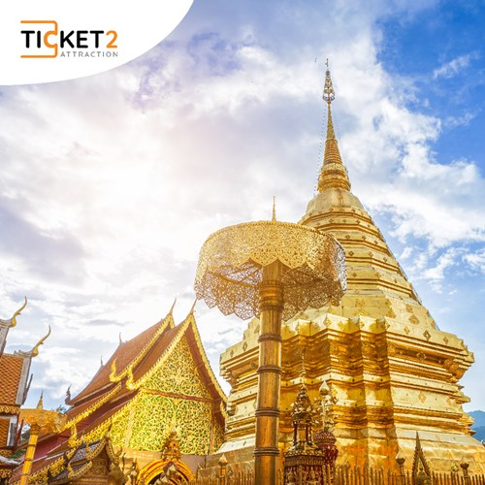
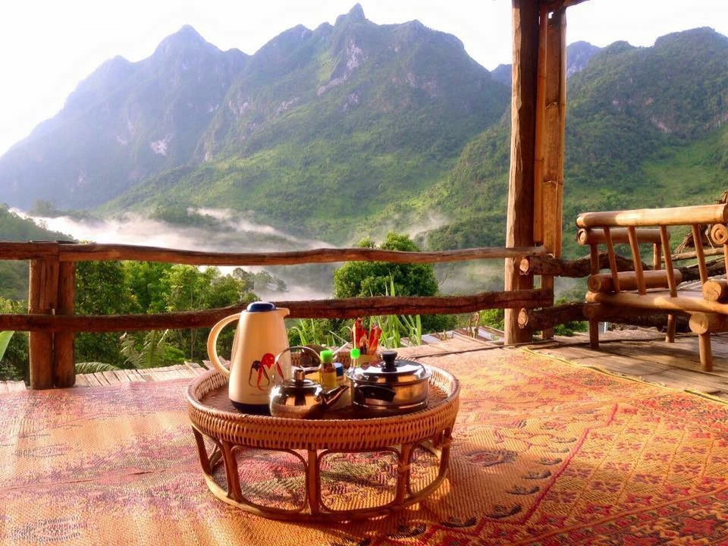
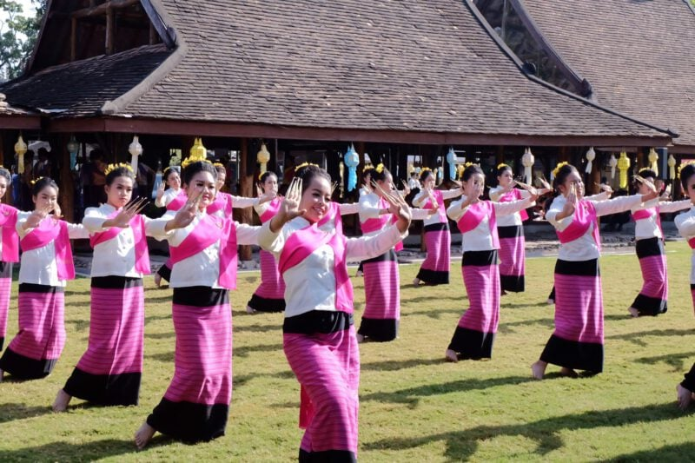
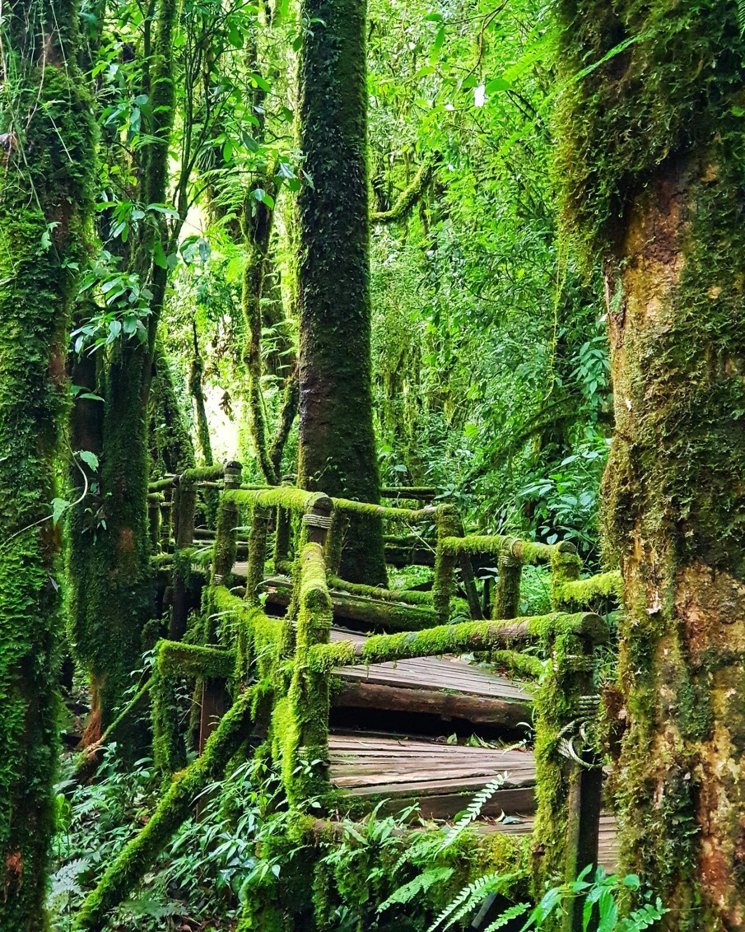
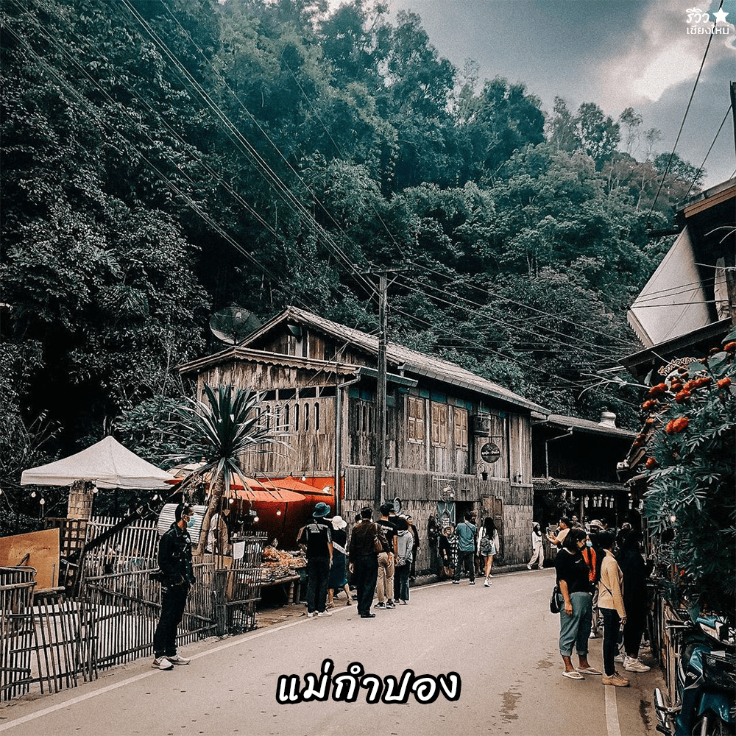
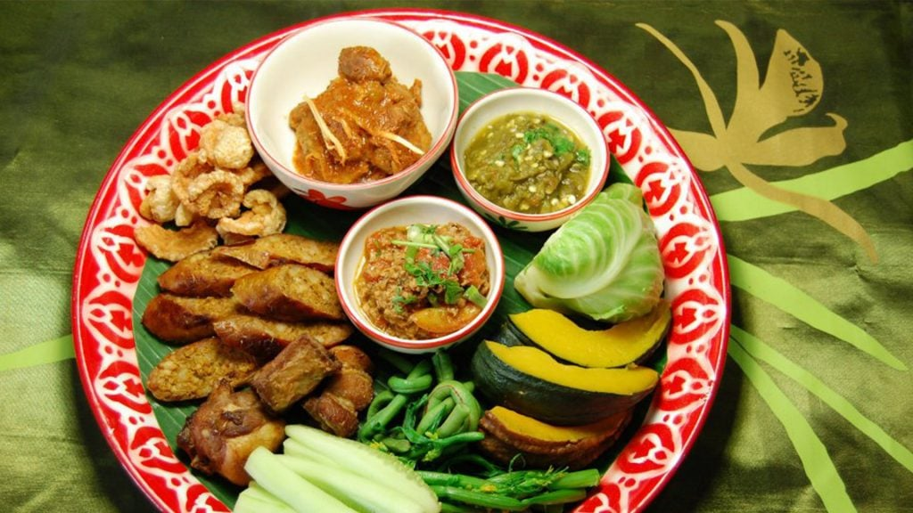
ทบทวน
เรื่อง จังหวัดเชียงใหม่

Slide 2

1. เมืองเชียงใหม่ มีชื่อที่ปรากฏในตำนานว่า อะไร
ตอบ นพบุรีศรีนครพิงค์เชียงใหม่
2. พญามังรายได้ทรงสร้างขึ้น เมื่อ พ.ศ. ใด
ตอบ พ.ศ. 1839
3. จังหวัดเชียงใหม่มีพื้นที่กว้างใหญ่เป็นอันดับที่เท่าใดของภาคเหนือ
และเป็นอันดับที่เท่าใดของประเทศ
ตอบ อันดับที่ 1 ของ ภาคเหนือ และเป็นอันดับที่ 2 ของประเทศ รองจากนครราชสีมา
4. มีภูเขาที่สูงที่สุดในประเทศไทย คืออะไร
ตอบ ดอยอินทนนท์
5. ดอยอินทนนท์ อยู่ในเขตอำเภออะไร
ตอบ อำเภอจอมทอง

Slide 3
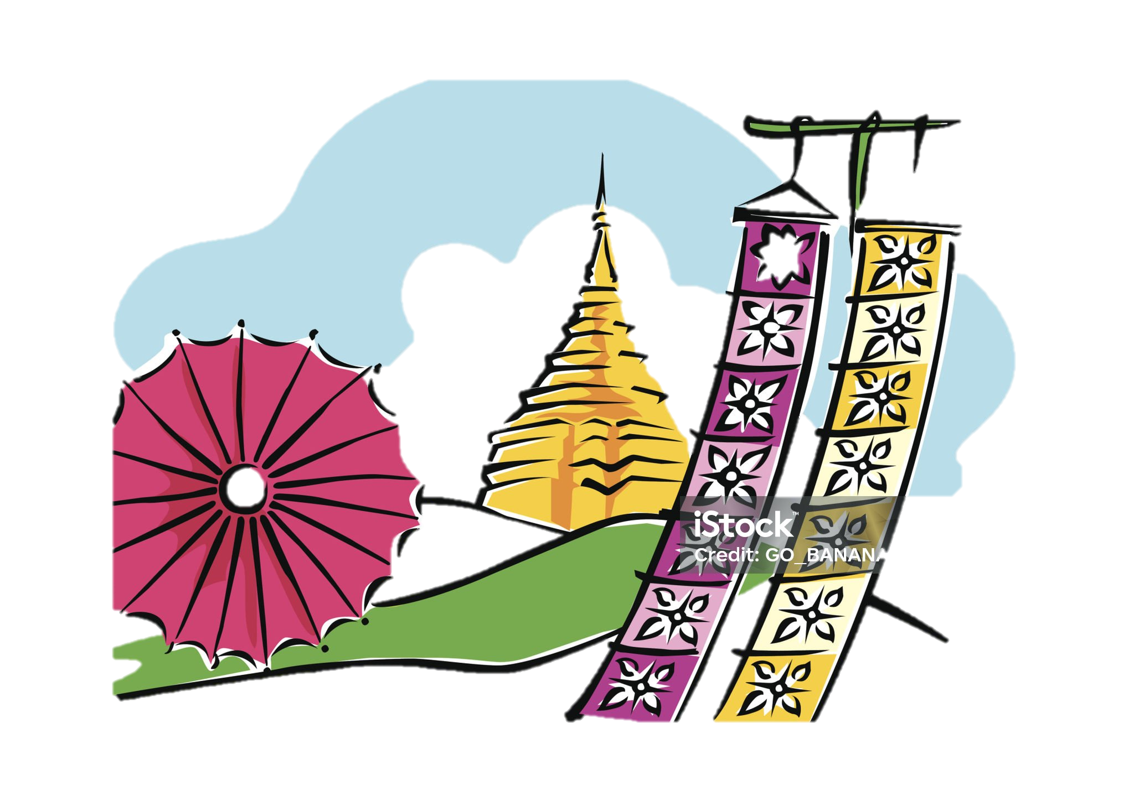
6. จงบอกชื่อจังหวัดที่มีพื้นที่ติดกับจังหวัดเชียงใหม่ มา 2 จังหวัด
ตอบ
7.จงบอกชื่ออำเภอที่อยู่ในจังหวัดเชียงใหม่ มา 2 อำเภอ
ตอบ
8. จงบอกชื่อตำบลในอำเภอสันกำแพง มา 2 ตำบล
ตอบ
9. จงบอกชื่อหมู่บ้าน ตำบล อำเภอ และจังหวัดที่นักเรียนอาศัยอยู่มาให้ถูกต้อง
ตอบ
10. จงบอกสถานที่ท่องเที่ยวในจังหวัดเชียงใหม่ มา 2 สถานที่
ตอบ
11. จงบอกสถานที่ท่องเที่ยวในอำเภอสันกำแพง มา 2 สถานที่
ตอบ

Slide 4
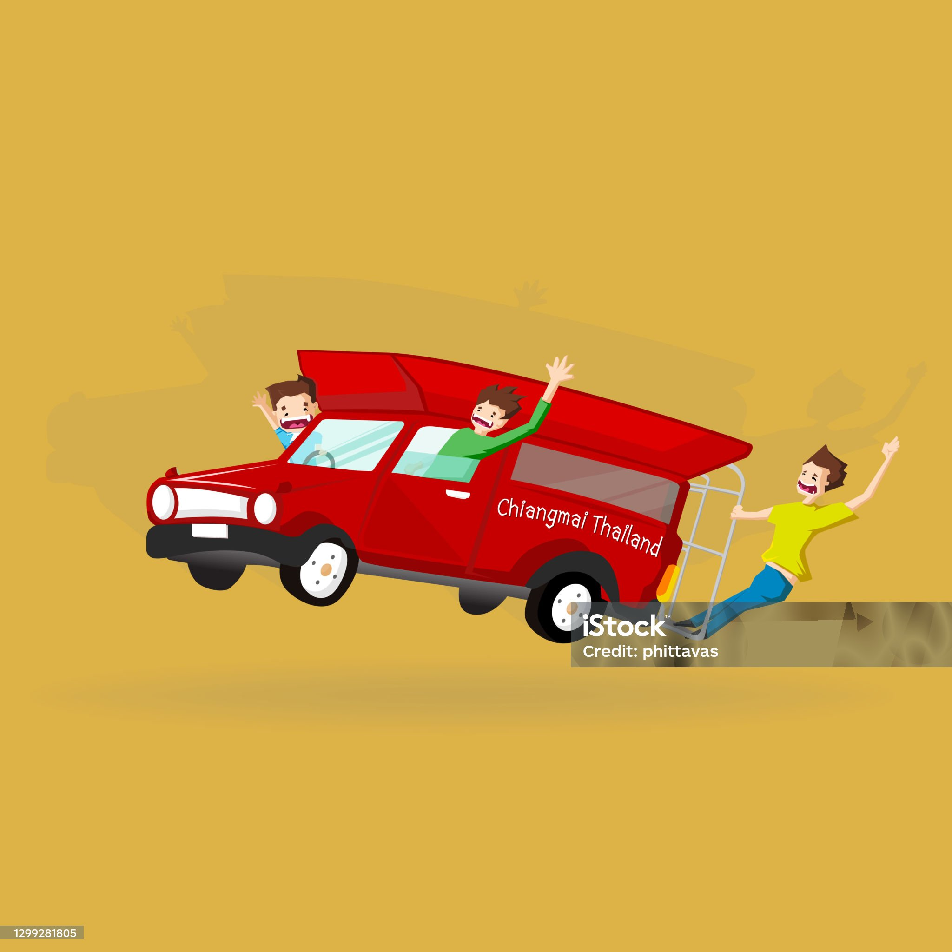
12. เชียงใหม่มีทั้งหมดกี่อำเภอ
ตอบ
13. จงบอกประเพณีที่สำคัญของจังหวัดเชียงใหม่ มา 2 ประเพณี
ตอบ
14. ดอกไม้ประจำจังหวัดเชียงใหม่ คืออะไร
ตอบ ดอกทองกวาว
15. คำขวัญจังหวัดเชียงใหม่ คืออะไร
ตอบ ดอยสุเทพเป็นศรี ประเพณีเป็นสง่า บุปผชาติล้วนงามตา นามล้ำค่านครพิงค์
16. แม่น้ำสายสำคัญของจังหวัดเชียงใหม่ คืออะไร
ตอบ
17. แม่น้ำปิงอยู่ในอำเภอใดในจังหวัดเชียงใหม่
ตอบ

Slide 5
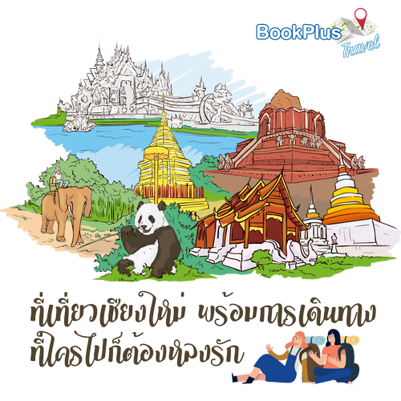
18. พืชเมืองหนาวที่สำคัญของจังหวัดเชียงใหม่ คืออะไร
ตอบ
19. จงบอกเครื่องดนตรีพื้นเมือง มา 1 อย่าง
ตอบ
20. จงบอกชื่ออาหารของภาคเหนือ มา 2 อย่าง
ตอบ
21. ในฐานะที่นักเรียนเป็นเด็กรุ่นใหม่ นักเรียนจะอนุรักษ์วัฒนธรรมไทย
อย่างไร
ตอบ

Slide 6
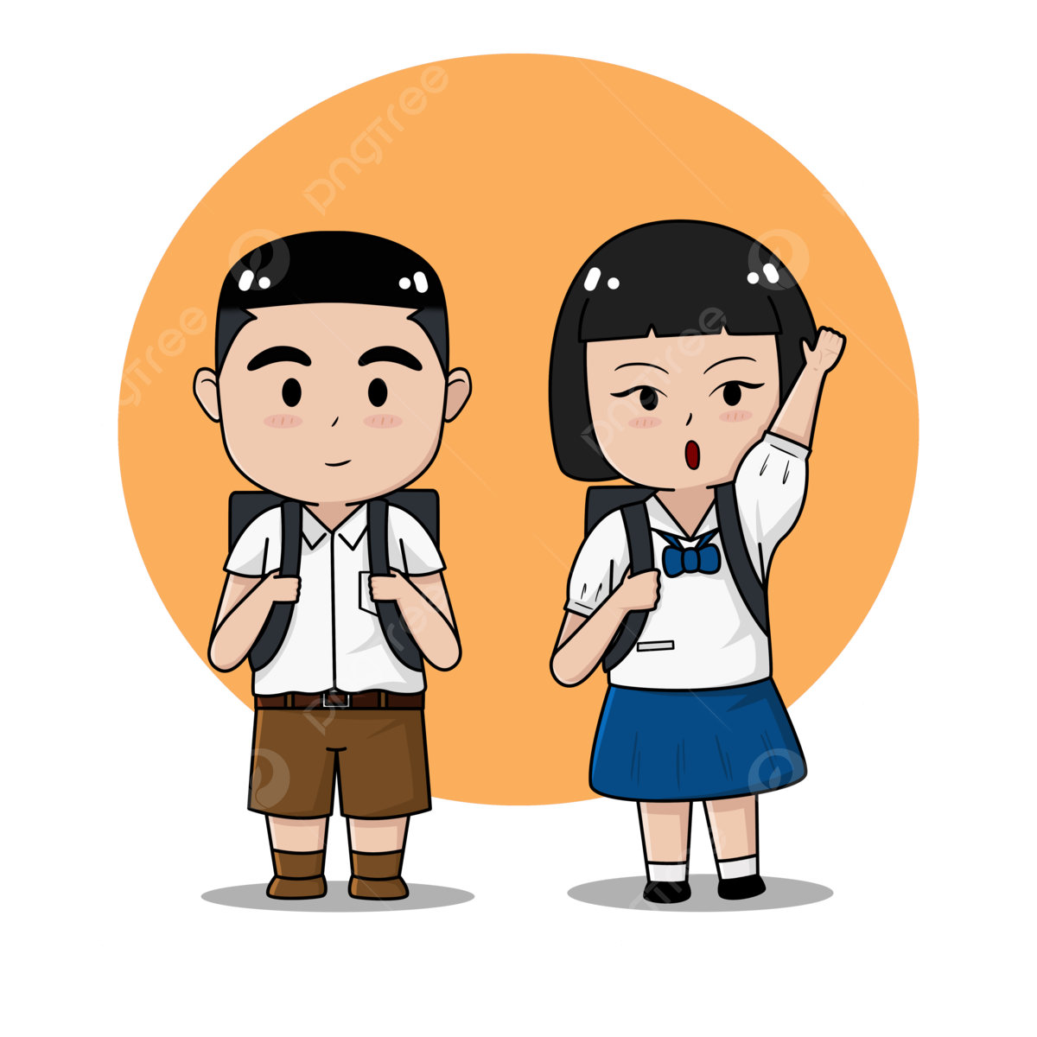
ให้นักเรียนเลือกสิ่งที่นักเรียนสนใจจากการเรียน
เรื่อง จังหวังเชียงใหม่ มา 1 อย่าง
ชื่อสิ่งที่สนใจ......................
รูปภาพ

